Slide 1
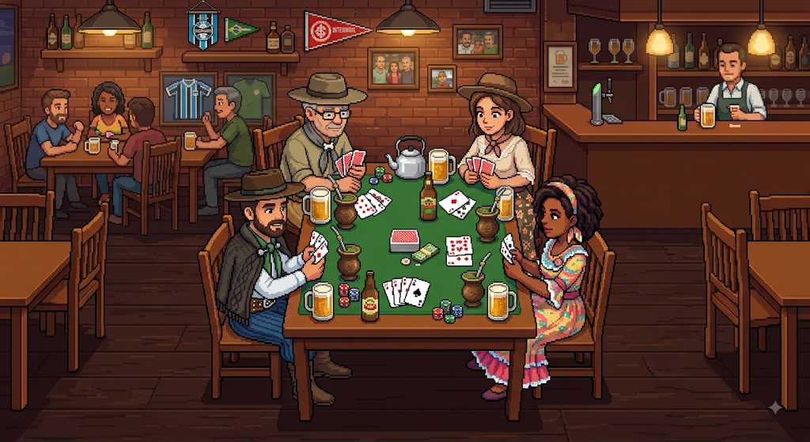
TRUCO GAÚCHO
Protótipo das telas iniciais de um jogo 2D em pixel art
Trabalho acadêmico • Desenvolvimento de Jogos • Setembro de 2026

Slide 2

O QUE É O PROJETO
Jogo de cartas 2D em pixel art ambientado num boteco gaúcho
Segue as mesmas regras do truco espanhol, com o mesmo baralho
Ambientação temática: bandeiras de time, chimarrão, hat gaúcho e balcão de bar
Etapa atual: telas de abertura, menu principal e seleção de modo de jogo
Tema visual: bar e cultura gaúcha

Slide 3




TECNOLOGIAS UTILIZADAS
HTML5 + CSS3
JavaScript puro (vanilla)
Estrutura e todo o visual: layout, animações e efeitos de brilho
Sem frameworks — troca de telas, cliques e estado do menu
Pixel art (assets próprios)
Google Fonts
Cada tela usa uma ilustração completa como plano de fundo
Fonte 'Press Start 2P' para reforçar a identidade pixelada
Um único arquivo .html autocontido — sem servidor, sem build, sem dependências externas.

Slide 4
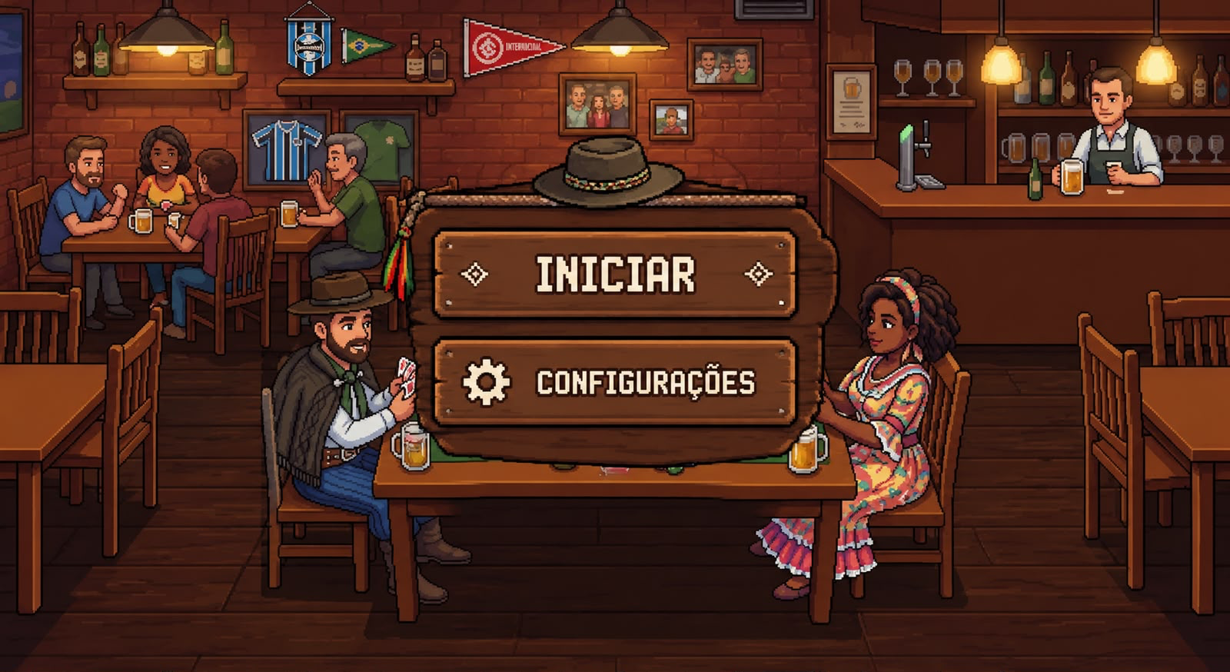
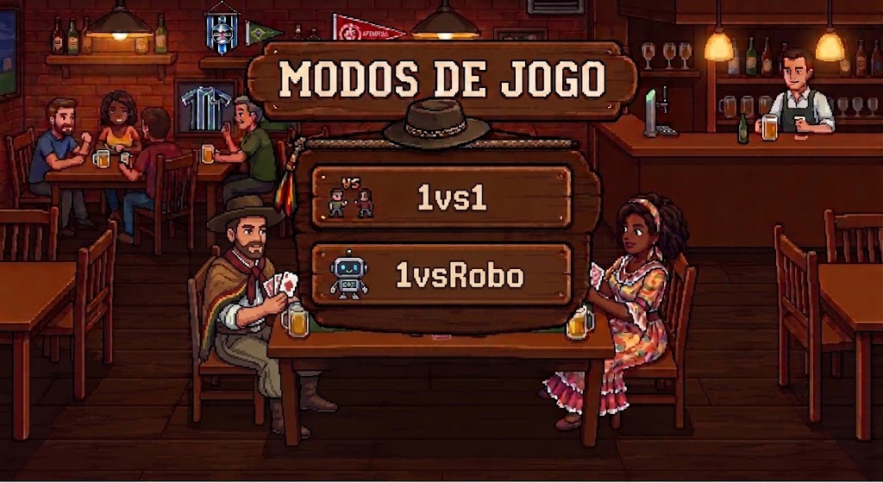


NAVEGAÇÃO ENTRE TELAS
Cada tela é uma seção independente; só uma fica visível por vez (classe .active)
→
→
Abertura
Menu Principal
Escolha de Modo
↙
↘
1 vs 1 (local)
1 vs UI (robô)

Slide 5
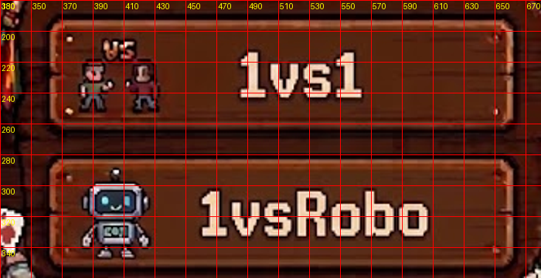
BOTÕES INVISÍVEIS SOBRE A ARTE
Os botões já vêm desenhados dentro da própria pixel art
Cada tela fica presa a um aspect-ratio idêntico ao da imagem, para nunca desalinhar
Posições medidas em % sobre uma grade de referência, não em pixels fixos
Um <button> transparente é posicionado exatamente sobre cada placa de madeira
No hover, um brilho dourado (radial-gradient) indica que o botão é clicável
Grade usada para medir a posição exata das placas “1vs1” e “1vsRobo”

Slide 6


DETALHES DE INTERAÇÃO
3
2
100%
telas navegáveis
modos de jogo
CSS + JS puro
Glow no hover
Modal de Configurações
Toast de aviso
Brilho dourado radial acende quando o mouse passa sobre um botão
Painel de madeira com volume de música/efeitos e dificuldade
Mensagem temporária (ex: “em construção”) ao escolher um modo

Slide 7
TESTES E VALIDAÇÃO VISUAL
Cada versão é renderizada num navegador headless (Playwright) antes de ser entregue
Screenshots automáticos de cada tela confirmam se os botões estão no lugar certo
Esse processo já pegou um bug real: uma tela sem “aspect-ratio” que desalinhava tudo
Só depois da conferência visual o arquivo final é exportado
Tela de seleção de modo, já validada visualmente

Slide 8



PRÓXIMOS PASSOS
1
2
3
4
Distribuição de cartas
Cálculo das manilhas
Truco / Aumento / Retruco
Pontuação e vitória
Modo 1 v 1 local entra primeiro — não depende de inteligência artificial.

Slide 9
OBRIGADO!
Perguntas?

